Slide 1
作个预备好的人
民数记
Dr. Rick Griffith • Crossroads International Church Singapore
CICFamily.com • BibleStudyDownloads.org

Slide 2

童子军

Slide 3

做好准备

Slide 4
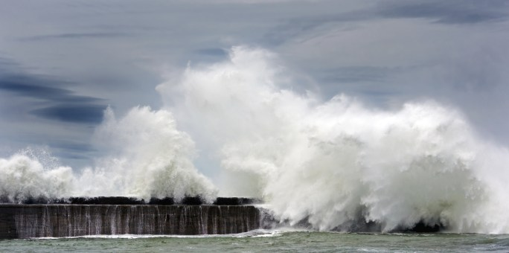
您将如何为飓风做准备？

Slide 5
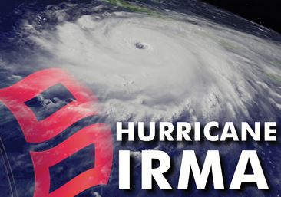
Be Prepared
飓风艾玛

Slide 6
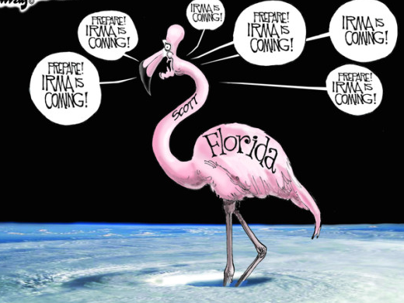
Irma
准备好！
.飓风艾玛
来了！
准备好！飓风艾玛来了！
准备好！飓风艾玛来了！
准备好！飓风艾玛来了！
准备好！飓风艾玛来了！
准备好！
.飓风艾玛
来了！
佛罗里达

Slide 7
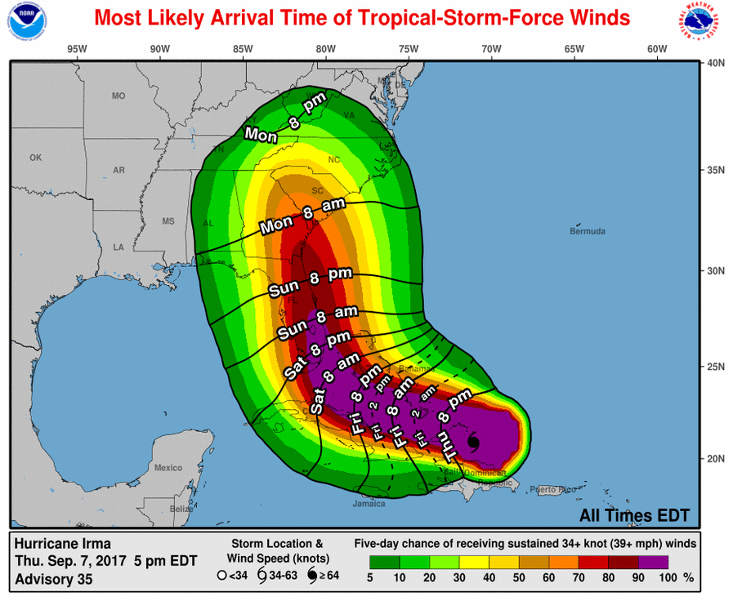
Irma
热带风暴风最有可能到达的时间

Slide 8
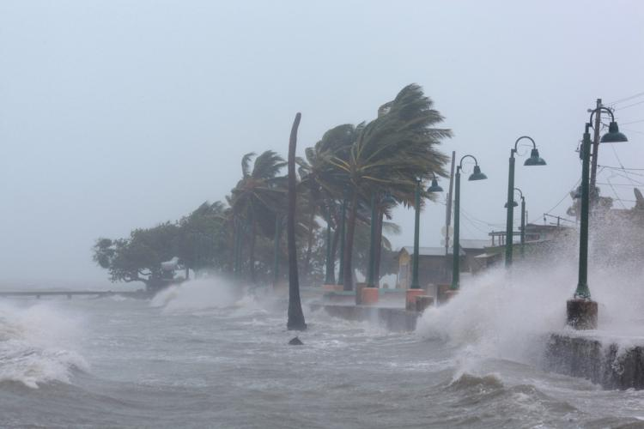
飓风艾玛

Slide 9
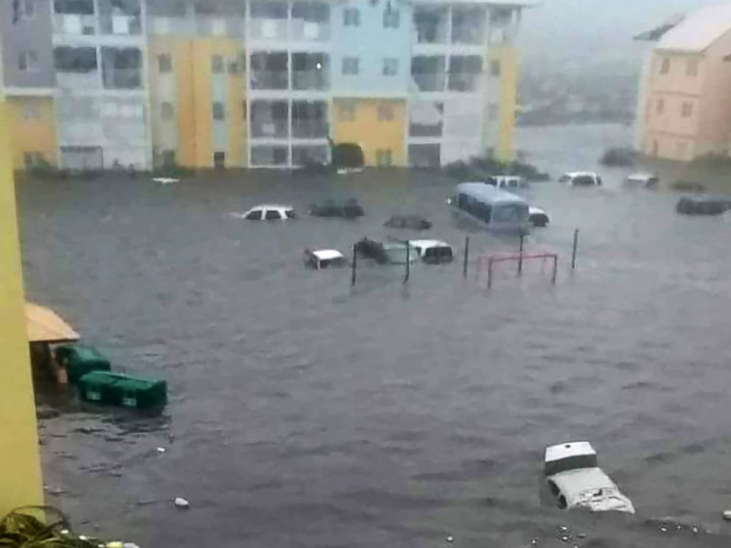
飓风艾玛
Cars sit on a flooded street on the island of Saint-Martin after Irma

Slide 10
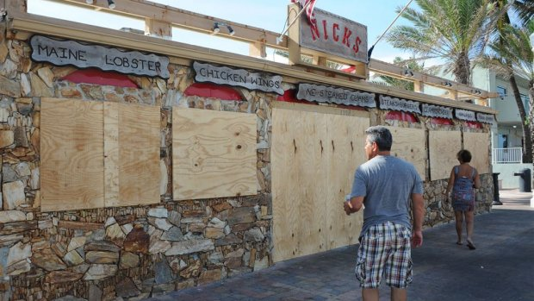
做好准备

Slide 11

神如何预备我们来侍奉祂?

Slide 12
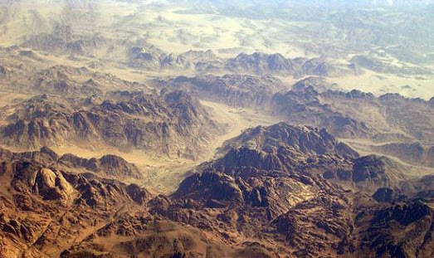
民数记
预备占领
迦南地
Dr. Rick Griffith, 新加坡神学院BibleStudyDownloads.org

Slide 13

民数记的开始
出埃及记
民数记
四月, 1445
五月, 1444
二月
四月
六月
八月
十月
十二月
二月
四月
六月
Notes:
13

Slide 14
民数记的结束
五月, 1444
九月, 1405
39 年
1445
1440
1435
1430
1425
1 4 2 0
1415
1410
1405
Notes:
14

Slide 15

民数记之前的故事
• 锁安城
• 兰塞
加低斯巴尼
歌珊
• 玛拉
• 以琳
寻的旷野
米甸
• 利非订
西奈山
出埃及的路线

Slide 16
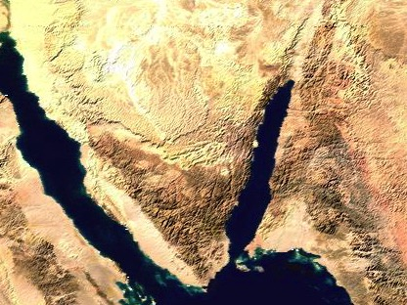
民数记故事的起点
• 玛拉
• 以琳
米甸
寻的旷野
• 利非订
西奈山

Slide 17
民数记故事的终点
摩押
加低斯巴尼
何珥山
西奈山
Notes:
17

Slide 18
民数记
135
预备占领迦南地
先一代的预备
因不信而耽延
新一代的预备
1:1—10:10
10:11—25:18
26—36
神的信实
以色列的不信
神的信实
神的赐福
神的管教
神的赐福
以色列的委身
以色列的抱怨
以色列的委身
有序
无序
重整
西奈山
旷野
摩押
20 天
38年3个月零10天
约5个月
组织
(1-4)
成圣
(5:1-10:10)
往加低斯(10:11-
12:16)
往加低斯 罪
(13-14)
往旷野(15-19)
往摩押
(20-21)
在摩押的罪
(22-25)
预备土地
(26-27)
献祭与许愿
(28-30)
最终的预备 (31-36)

Slide 19
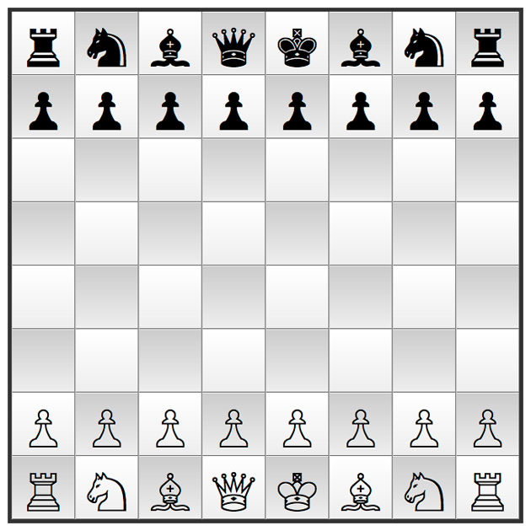
关键词
135
预备
Notes:
19

Slide 20
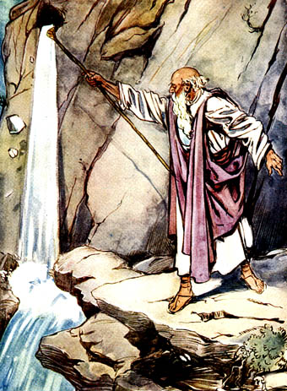
水从磐石而出
林前10 :1-13

Slide 21

《民数记》带来智慧
"并且知道你是从小明白圣经，这圣经能使你因信基督耶稣，有得救的智慧。 "
提摩太后书3:15

Slide 22
民数记中的智慧
. . . 并且知道你是从小明白圣经，这圣经能使你因信基督耶稣，有得救的智慧。
提摩太后书3:15

Slide 23
民族的诞生
出埃及记
利未记
民数记
约书亚记
他们
形成
成圣
预备
占领
我们
救赎
指示
同行
安息

Slide 24
总结
135
透过神信实预备以色列民进迦南与他们在旷野背信悖逆的对照，教导以色列人神是透过信靠神的一代人来无条件实现与亚伯拉罕之约。
Notes:
24

Slide 25
神如何预备我们来侍奉祂?
3个方法

Slide 26

I.神整顿我们以成圣。
民数记 1:1–10:10

Slide 27
Slides on
民数记 1

Slide 28
民数记
135
预备占领迦南地
先一代的预备
因不信而耽延
新一代的预备
1:1—10:10
10:11—25:18
26—36
神的信实
以色列的不信
神的信实
神的赐福
神的管教
神的赐福
以色列的委身
以色列的抱怨
以色列的委身
有序
无序
重整
西奈山
旷野
摩押
20 天
38年3个月零10天
约5个月
组织
(1-4)
成圣
(5:1-10:10)
往加低斯(10:11-
12:16)
往加低斯 罪
(13-14)
往旷野(15-19)
往摩押
(20-21)
在摩押的罪
(22-25)
预备土地
(26-27)
献祭与许愿
(28-30)
最终的预备 (31-36)

Slide 29
Slides on
民数记 2

Slide 30
旷野中人口的变化
140
支派
民数记1章(公园前1444)。 漂流的开始
民数记26章 (公园前1406) 漂流的结束
曾加
(减低)
流便
46,500
43,730
(2,770)
西缅
59,300
22,200
(37,100)
迦得
45,650
40,500
(5,150)
犹大
74,600
76,500
1,900
以萨迦
54,400
64,300
9,900
西布伦
57,400
60,500
3,100
以法莲
40,500
32,500
(8,000)
玛拿西
32,200
52,700
20,500
便雅悯
35,400
45,600
10,200
但
62,700
64,400
1,700
亚设
41,500
53,400
11,900
拿弗他利
53,400
45,400
(8,000)
总数
603,550
601,730
(1,820)

Slide 31
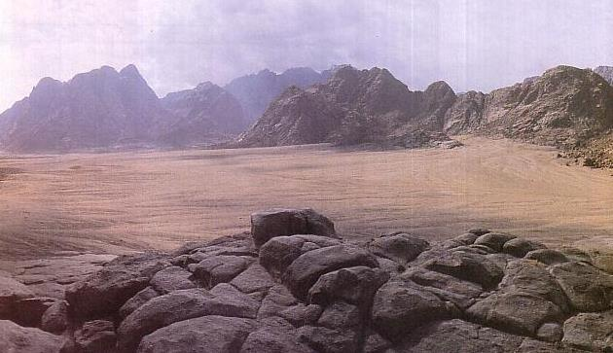
什么地方容得下以色列的两百万人
西奈北部的拉法平原大到足够以色列全民扎营

Slide 32

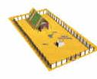
环绕会幕而居的各支派
142
北
拿弗他利
但
西
东
亚设
南
以法莲
玛拿西
犹大
便雅悯
以萨迦
西布伦
迦得
西缅
流便
民数记 2 章

Slide 33

人口
142
但
亚设
拿弗他利
157,400
以法莲
玛拿西
便雅悯
108,100
北
西
东
南
迦得
西缅
流便
151,450
犹大
以萨迦
西布伦
186,400
民数记 2

Slide 34
十字阵型！！
142
北
以法莲
玛拿西
便雅悯
108,100
西
东
南
迦得
西缅
流便
151,450
但
亚设
拿弗他利
157,400
犹大
以萨迦
西布伦
186,400
民数记 2 章

Slide 35
Slides on
民数记 3

Slide 36
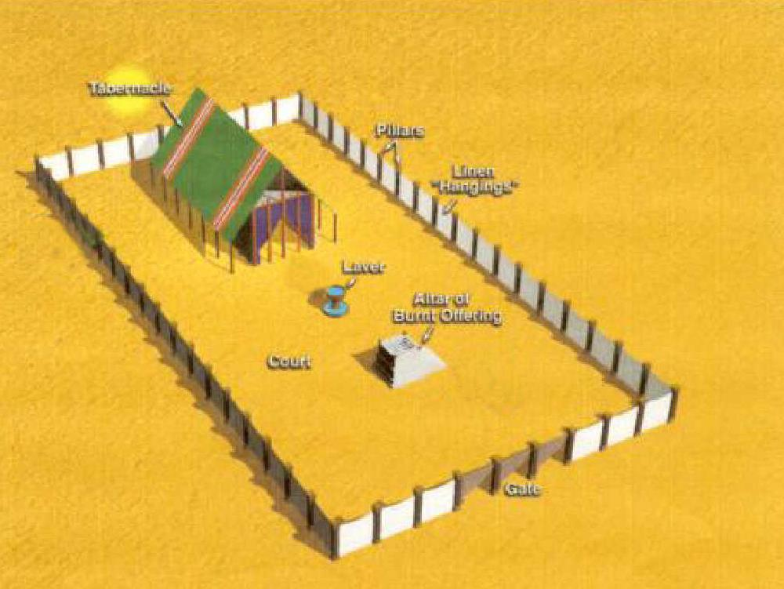
利未人与祭司的帐棚
革顺族
142
北
7,500
帐幕
西
东
柱子
南
帷子
米拉利族
6,200
洗濯盆
祭坛
外院
哥辖族
8,600
摩西与亚伦的子孙
民数记 3 章

Slide 37
Levi's Family Tree
125
202
利未人家谱
利未
革顺
哥辖
米拉利
利未人
暗兰
祭司
大祭司
米利暗
亚伦
摩西
擅自献火祭
被神所杀
拿答
亚比户
以利亚撒
以他玛
Adapted from Manna Bible Maps
Manna

Slide 38
Slides on
民数记 4

Slide 39
祭司与众支派同列
142
北
以法莲
西
东
玛拿西
便雅悯
但
南
革顺族
亚设
米拉利族
拿弗他利
迦得
西缅
哥辖族
流便
摩西与亚伦
的子孙
犹大
西布伦
以萨迦
民数记 2 章

Slide 40
Slides on
民数记 5

Slide 41
民数记
135
预备占领迦南地
先一代的预备
因不信而耽延
新一代的预备
1:1—10:10
10:11—25:18
26—36
神的信实
以色列的不信
神的信实
神的赐福
神的管教
神的赐福
以色列的委身
以色列的抱怨
以色列的委身
有序
无序
重整
西奈山
旷野
摩押
20 天
38年3个月零10天
约5个月
组织
(1-4)
成圣
(5:1-10:10)
往加低斯(10:11-
12:16)
往加低斯 罪
(13-14)
往旷野(15-19)
往摩押
(20-21)
在摩押的罪
(22-25)
预备土地
(26-27)
献祭与许愿
(28-30)
最终的预备 (31-36)

Slide 42
Slides on
民数记 6

Slide 43


愿
耶和华
赐福你
保护你；
愿耶和华使他的脸光照你，
赐恩给你；
愿耶和华敞脸垂顾你，
赐你平安。’
民数记 6:24-26

Slide 44
Slides on
民数记 7

Slide 45

民数记 7:12
"头一天献上供物的，是犹大支派的亚米拿达的儿子拿顺。

Slide 46
Slides on
民数记 8

Slide 47
Slides on
民数记 9

Slide 48

遵循上帝的旨意而不是按照自己的方式来安排你的生活。
Notes:
Death came to defiant believers in the OT, so discipline at least this severe would come to rejecting the Christ they knew (10:28-31).
“在旧约中，反叛的信徒遭遇死亡，因此，对于那些拒绝他们所认识的基督的人，至少会受到同样严厉的惩罚（10:28-31）。”

Slide 49

Be organized.
你也这样吗？

Slide 50

保持井然有序。

Slide 51

上帝已赐予你侍奉他所需的一切。

Slide 52
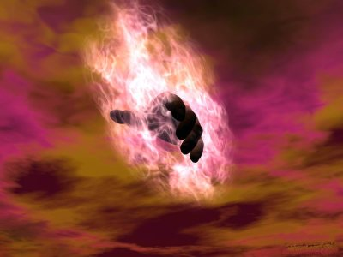
让神通过你来做工 (腓立比书 2:12-13 CNV)
12 这样看来，我所亲爱的，你们素来是顺服的，
（不但我在你们那里的时候是这样，现今我不在，你们更要顺服，）就应当恐惧战兢地作成自己的救恩。13 神为了成全自己的美意，就在你们里面动工，使你们可以立志和行事。

Slide 53

哥林多前书10:13 (CCB)
你们遇见的诱惑无非是人们常见的。上帝是信实的，祂绝不会让你们遇见无法抵挡的诱惑，祂必为你们开一条出路，使你们经得住诱惑。

Slide 54
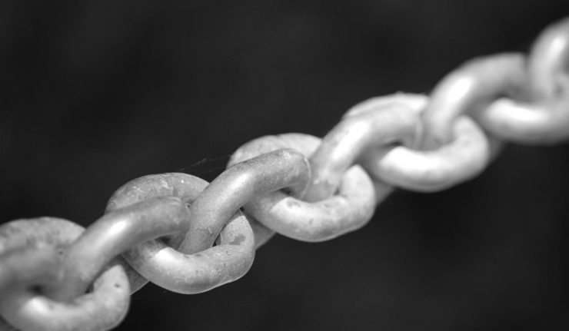
腓立比书 4:13
靠着赐我力量的那位，
我凡事都能做。

Slide 55
Slides on
民数记 10

Slide 56
神如何预备我们来侍奉祂?
3个方法

Slide 57
I.神整顿我们以成圣。
民数记 1:1–10:10

Slide 58
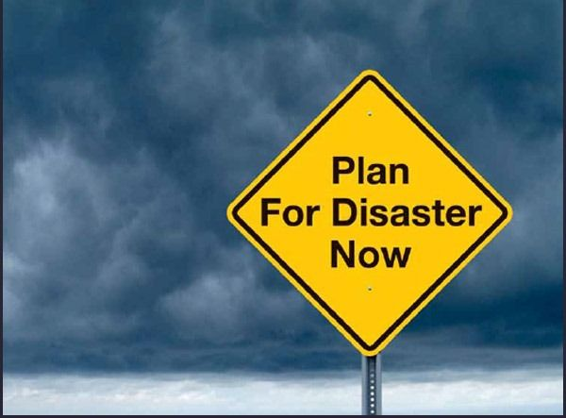
II.神警告我们不信的代价。
预备
灾难来临
民数记 10:11–25:18

Slide 59
民数记
135
预备占领迦南地
先一代的预备
因不信而耽延
新一代的预备
1:1—10:10
10:11—25:18
26—36
神的信实
以色列的不信
神的信实
神的赐福
神的管教
神的赐福
以色列的委身
以色列的抱怨
以色列的委身
有序
无序
重整
西奈山
旷野
摩押
20 天
38年3个月零10天
约5个月
组织
(1-4)
成圣
(5:1-10:10)
往加低斯(10:11-
12:16)
往加低斯 罪
(13-14)
往旷野(15-19)
往摩押
(20-21)
在摩押的罪
(22-25)
预备土地
(26-27)
献祭与许愿
(28-30)
最终的预备 (31-36)

Slide 60
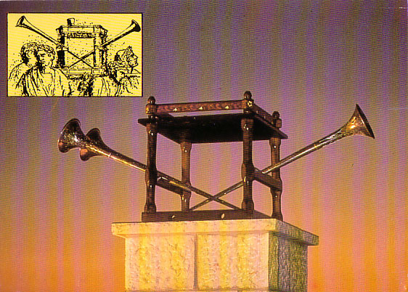
银号 (10:1-10)

Slide 61
行军次序
5
142
北
以法莲
西
东
玛拿西
便雅悯
2
但
南
6
革顺族
亚设
米拉利族
拿弗他利
迦得
4
3
西缅
哥辖族
流便
摩西与亚伦
的子孙
犹大
西布伦
以萨迦
1
民数记 2，10 章
Notes:
61

Slide 62
行军排列
142
器具
帐幕
但
以法莲
流便
犹大
玛拿西
哥辖族
革顺族
约柜
亚设
西缅
以萨迦
米拉利族
拿弗他利
便雅悯
迦得
西布伦
民数记 2, 10:11-28

Slide 63
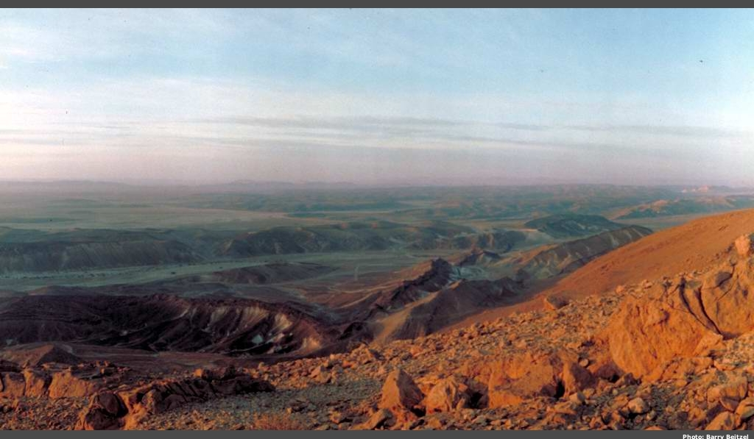
巴兰旷野（10：12）

Slide 64
Slides on
民数记 11

Slide 65
发怨言！
1众百姓发怨言，他们的恶语达到耶和华的耳中。耶和华听见了就怒气发作，使火在他们中间焚烧，直烧到营的边界。 2百姓向摩西哀求，摩西祈求耶和华，火就熄了。 3那地方便叫做他备拉，因为耶和华的火烧在他们中间。
（民数记11:1-3节）

Slide 66
Slides on
民数记 12

Slide 67
民数记 1–12 地图
• 锁安城
• 拉美西斯
加 低 斯 巴 尼 亚
歌珊
• 玛拉
• 以琳
汛的旷野
• 利非订
西乃山
旅程路线

Slide 68
民数记
135
预备占领迦南地
先一代的预备
因不信而耽延
新一代的预备
1:1—10:10
10:11—25:18
26—36
神的信实
以色列的不信
神的信实
神的赐福
神的管教
神的赐福
以色列的委身
以色列的抱怨
以色列的委身
有序
无序
重整
西奈山
旷野
摩押
20 天
38年3个月零10天
约5个月
组织
(1-4)
成圣
(5:1-10:10)
往加低斯(10:11-
12:16)
往加低斯 罪
(13-14)
往旷野(15-19)
往摩押
(20-21)
在摩押的罪
(22-25)
预备土地
(26-27)
献祭与许愿
(28-30)
最终的预备 (31-36)

Slide 69
Slides on
民数记 13

Slide 70
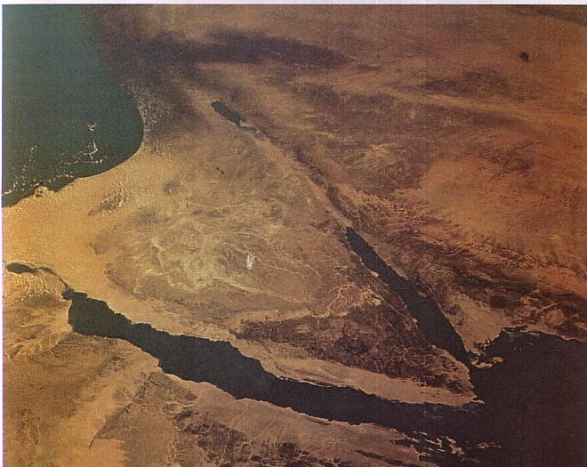
旷野的游荡
在西奈半岛四十年可不容易
加低斯
西奈山

Slide 71

加低斯巴尼(13:26)

Slide 72
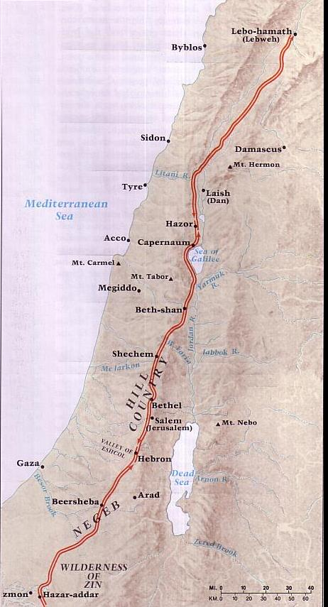
探子的行程
142a
Barry Beitzel, The Moody Atlas of Bible Lands, 93
Notes:
72

Slide 73
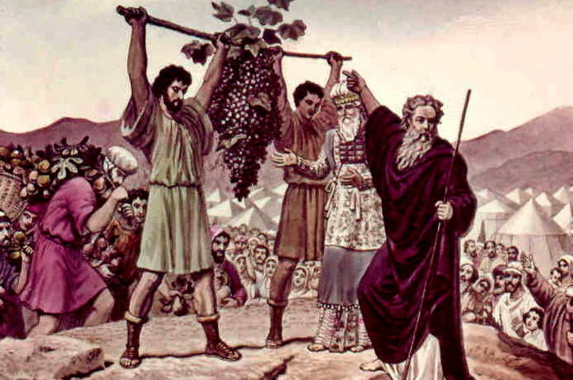
探子归回
民数记 13

Slide 74
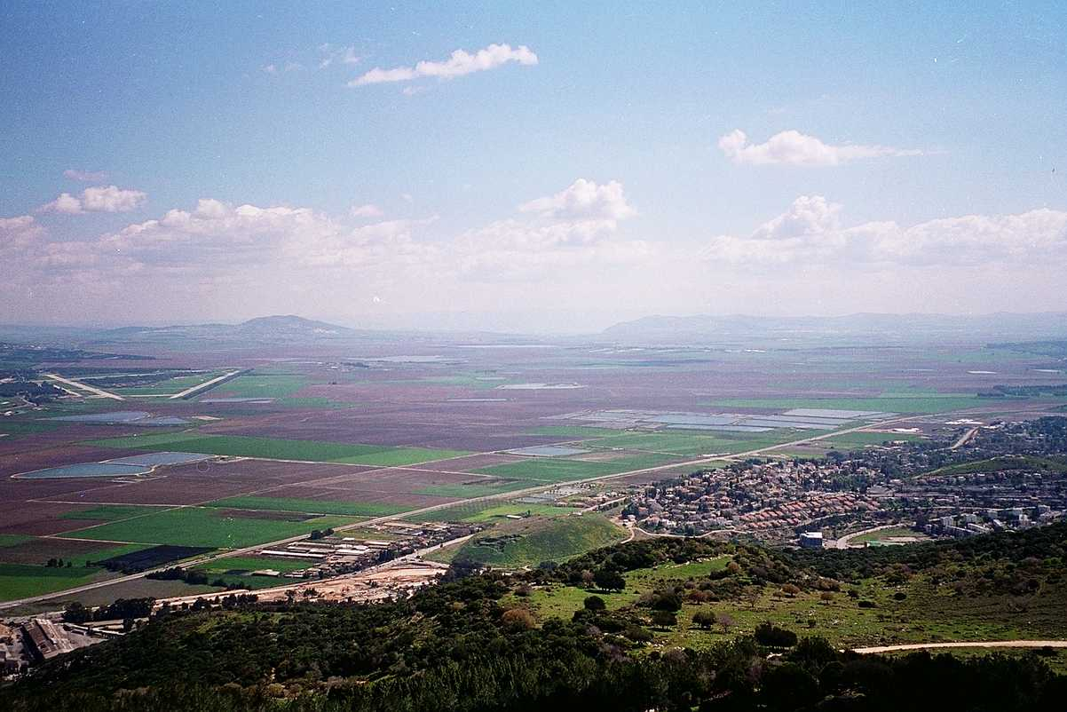
“多数派”报告
地如流奶与蜜
敌如高大伟人
自如微小蚱蜢
民数记 13:26-33

Slide 75
“少数派”报告
神
民数记 13:26-33
Notes:
75

Slide 76
Slides on
民数记 14

Slide 77
神的决定
民数记 13:26-14:9
修整舞台
Here’s the situation:
MS
TWELVE SPIES: TWO REPORTS
10 SPIES: A MAJORITY OPINION
LAND OF MILK AND HONEY!
GIANTS IN THE LAND!
GO BACK TO EGYPT!
2 SPIES: A MINORITY OPINION
LAND OF MILK AND HONEY!
GIANTS IN THE LAND!
GOD IS WITH US!
行程
取消
N(A)
H
SG
C
ER
B
J
MN
MOSES
DS
Exodus
Sinai
E
M - C - C
Kadesh Barnea
KB
U
40
MS
PG
SO...LET’S GO!!!!!
RS
Handbook pg. 26-29
21

Slide 78

关键节
135
惩戒 —“这些人虽看见我的荣耀、和我在埃及与旷野所行的神迹、仍然试探我这十次、
不听从我的话、他们断不得看见我向他们的祖宗所起誓应许之地…” (民 14:22-23)

Slide 79
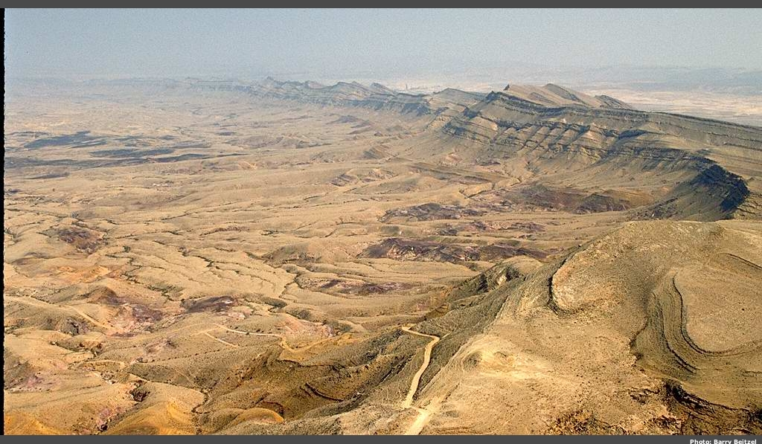
寻的旷野

Slide 80
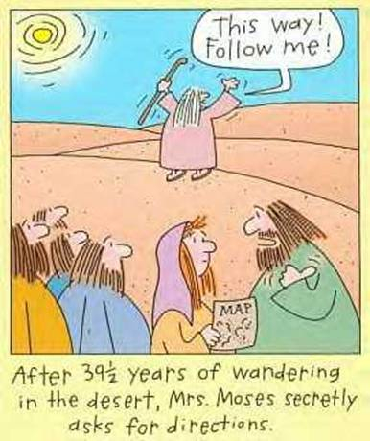
No Directions
这边！跟我走
在沙漠中流浪了39年半之后，摩西夫人偷偷地询问方向。

Slide 81
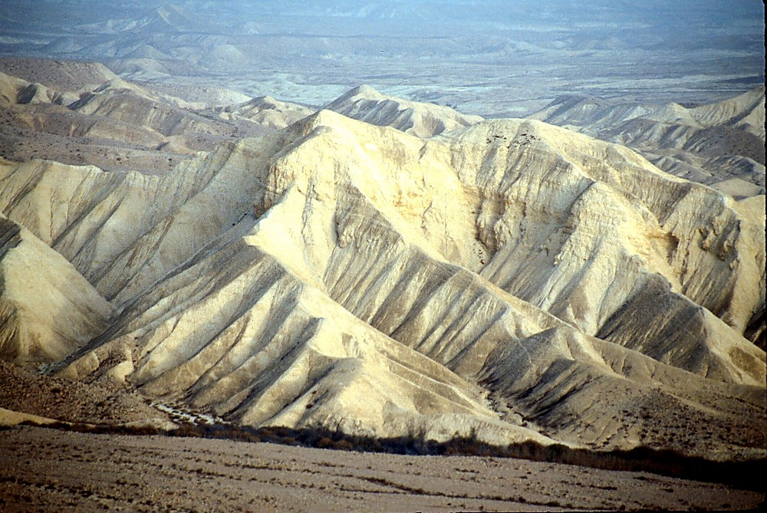
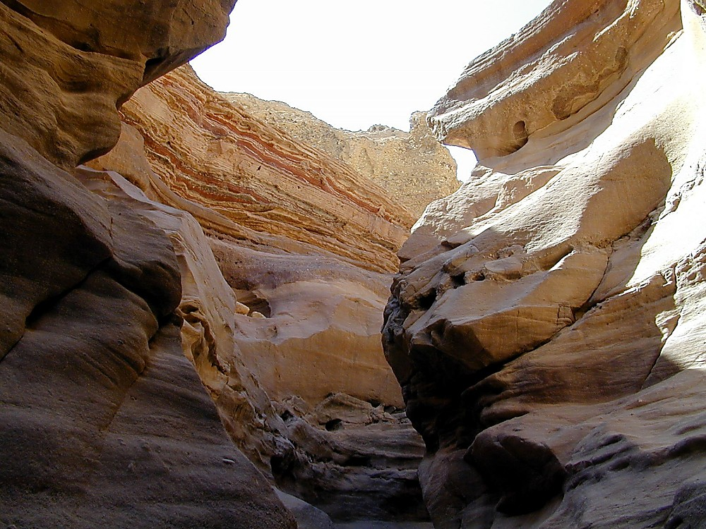
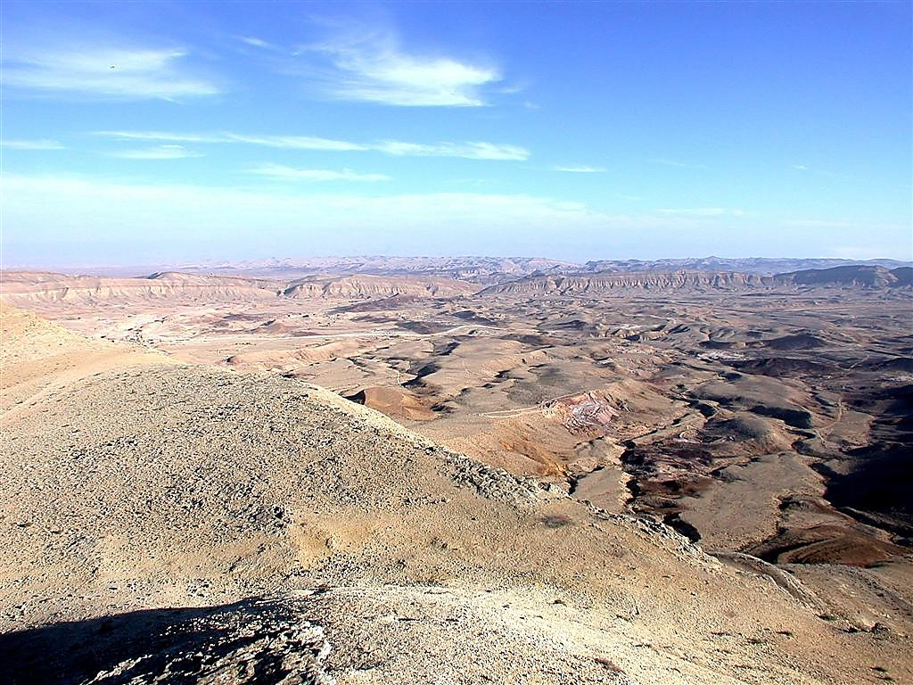
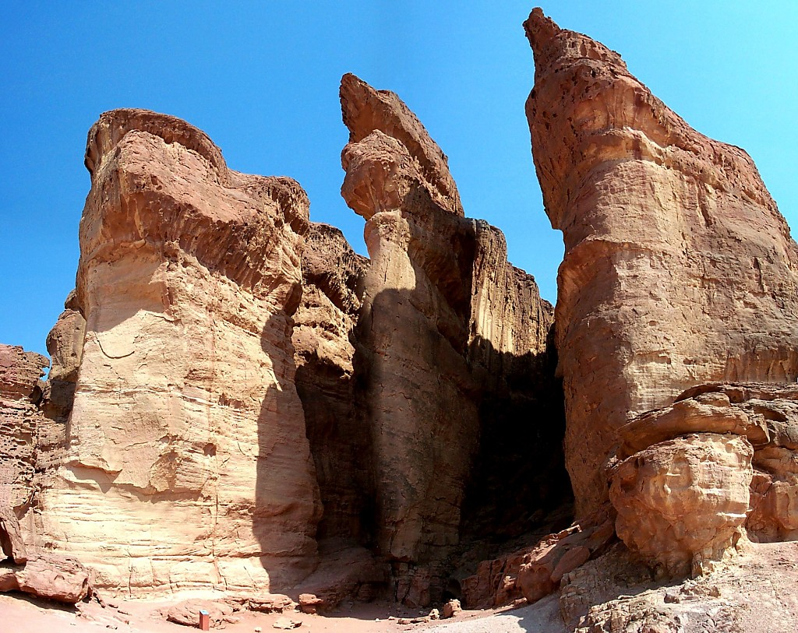
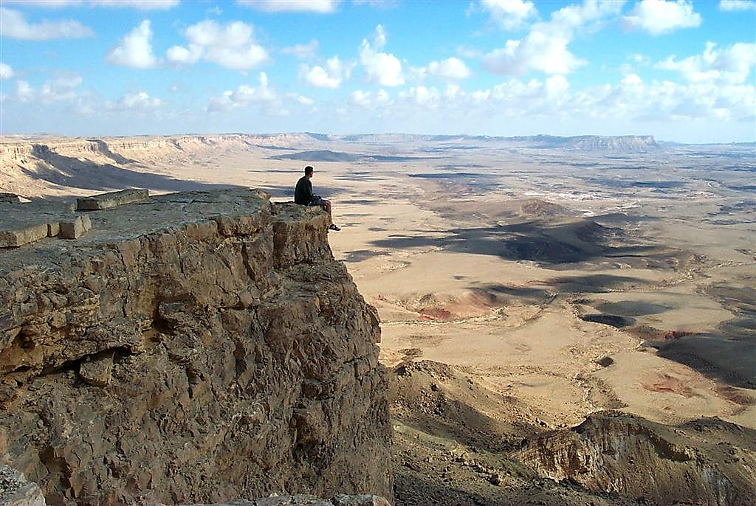
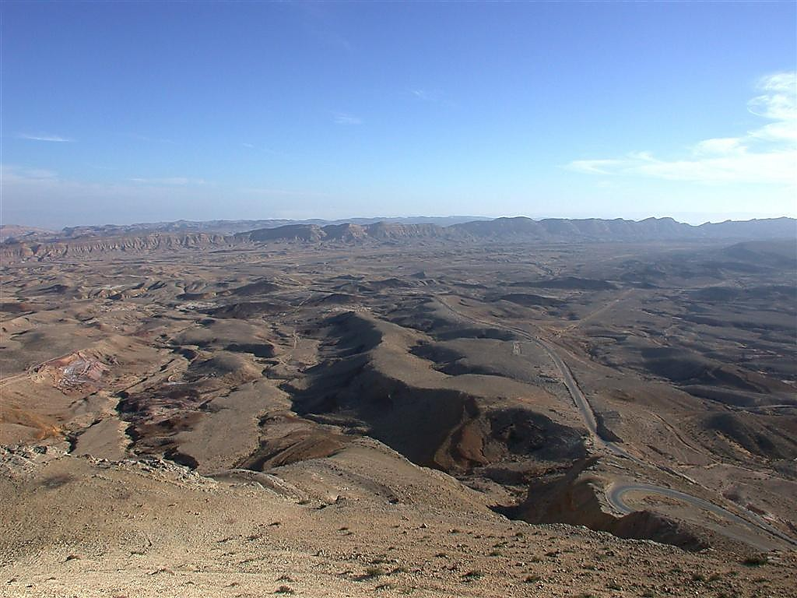
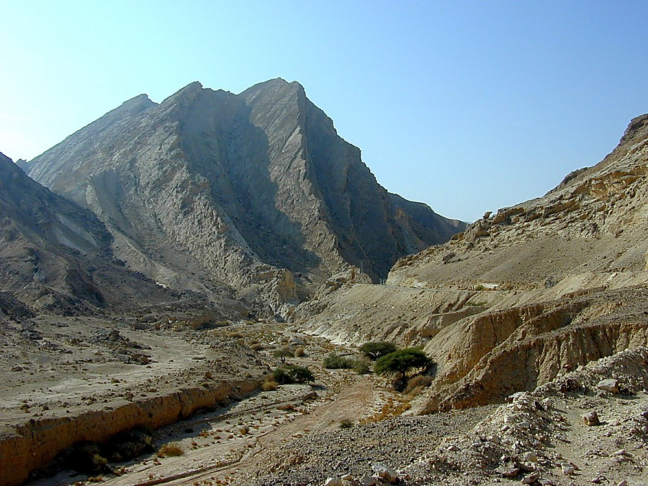
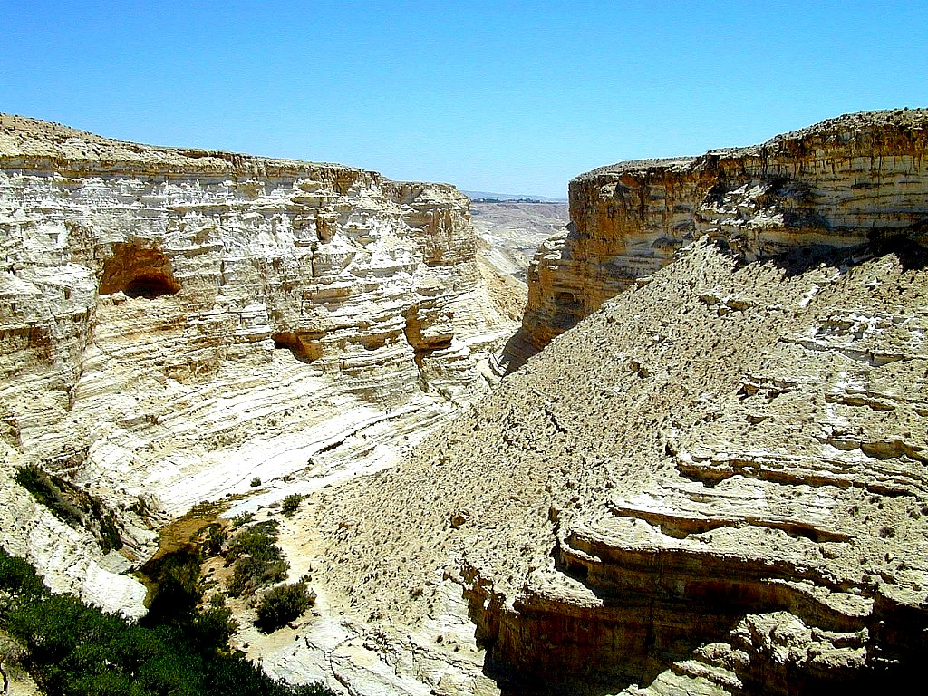
神的惩戒
民数记 32:49; 34:1
DRESSING
THE
STAGE
四十年？在这里？
MOSES
Exodus
Sinai
M - C - C
Kadesh Barnea
40
40
Handbook pg. 26-29
24
Notes:
81

Slide 82
Slides on
民数记 15

Slide 83

旧约中的管教
Notes:
Death came to defiant believers in the OT, so discipline at least this severe would come to rejecting the Christ they knew (10:28-31).

Slide 84
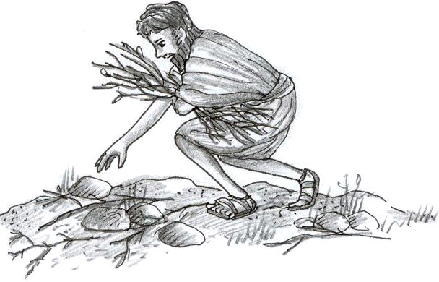
希伯来书10:28; 民数记 15:30-36
Notes:
民数记 15:22-29 specifies sin offerings for Jewish believers who sinned unintentionally. But what should Israel do when God specifically told them not to work on the Sabbath on the penalty of death?
• 民数记 15:30-36 specifies death for capital crimes. Here was the case of intentional sin where a man caught in deliberate sin was stoned.
民数记15:22-29规定了为不小心犯罪的犹太信徒所献的赎罪祭。但是，当上帝特别告诫他们不可在安息日工作，并以死刑为惩罚时，以色列应该怎么办？
民数记15:30-36规定了死刑的重大罪行。这是一个故意犯罪的案例，一个故意犯罪的人被石头打死。

Slide 85
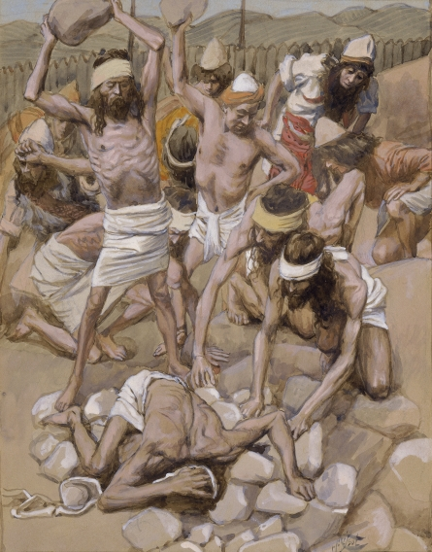
“任何人若拒绝遵循摩西的律法，凭两三个人的见证就不得怜恤而被处死。”
(希伯来书10:28; 民数记 15:30-36 NLT).
Notes:
民数记 15:22-29 specifies sin offerings for Jewish believers who sinned unintentionally. But what should Israel do when God specifically told them not to work on the Sabbath on the penalty of death?
• 民数记 15:30-36 specifies death for capital crimes. Here was the case of intentional sin where a man caught in deliberate sin was stoned.
民数记15:22-29规定了为不小心犯罪的犹太信徒所献的赎罪祭。但是，当上帝特别告诫他们不可在安息日工作，并以死刑为惩罚时，以色列应该怎么办？
民数记15:30-36规定了死刑的重大罪行。这是一个故意犯罪的案例，一个故意犯罪的人被石头打死。

Slide 86


君尊义仆的末后统治
最终的命运
君尊义仆的末后统治
约瑟•迪洛

Slide 87
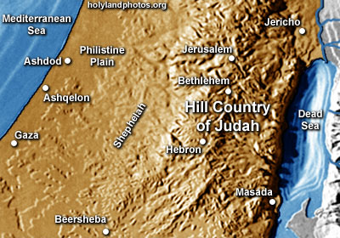
旧约中的产业
地中海
耶利哥
非利士
平原
耶路撒冷
伯利恒
阿士昆兰
犹大
山区
死海
加沙
希布伦
别士巴

Slide 88
旧约中的产业
1. 继承迦南地和居住在那里之间存在差异。 前者是指所有权，后者则指居所。
2. 虽然以色列作为一个国家被应许了产业，然而维护他们对迦南地的继承权的条件是信心，顺服和完成任务。 应许虽然是给整个国家的，但是只适用于有信心和顺服的余数人。
Joseph Dillow, Final Destiny, 56

Slide 89
Inheritance in the OT
旧约中的产业
产业不等同于天堂，而是天堂之外附加的东西，应许给那些忠实地顺服上帝的信徒。
4. 就如旧约里的信徒因为不顺服丧失了他们的地上的产业，我们也可能由于类似的原因丧失我们的未来的奖励（产业）。 但是，丧失产业并不意味着丧失拯救。
Joseph Dillow, Final Destiny, 56

Slide 90
Inheritance in the OT
旧约中的产业
5. 在旧约中两种产业可供享用。 所有相信的以色列人因信重生得了神作他们的产业，但不都继承土地。 这为一个概念铺平了道路，就是新约也教导两种产业的概念。 我们都是上帝的子嗣，但我们不是都与基督一同作联合继承人，除非我们坚忍到生命终了。 前者指的是我们的救恩，后者是对我们的奖赏。
Joseph Dillow, Final Destiny, 56

Slide 91
Inheritance in the OT
旧约中的产业
6. 一个以色列孩子凭借对上帝的信心而重生，即是上帝的继承人，也是迦南地的继承人。 然而只有那些以色列中忠实的信徒才能保持自己长子的地位，得到应许给他们的产业。
Joseph Dillow, Final Destiny, 56

Slide 92

新约中的产业

Slide 93
两种类型的产业
“即是儿女，就是继承人 – 是上帝的继承人和基督的联合继承者，如果我们真的分享他的痛苦，我们也必分享他的荣耀”（罗8:17）。
= 救恩
= 奖赏

Slide 94
民数记
135
预备占领迦南地
先一代的预备
因不信而耽延
新一代的预备
1:1—10:10
10:11—25:18
26—36
神的信实
以色列的不信
神的信实
神的赐福
神的管教
神的赐福
以色列的委身
以色列的抱怨
以色列的委身
有序
无序
重整
西奈山
旷野
摩押
20 天
38年3个月零10天
约5个月
组织
(1-4)
成圣
(5:1-10:10)
往加低斯(10:11-
12:16)
往加低斯 罪
(13-14)
往旷野(15-19)
往摩押
(20-21)
在摩押的罪
(22-25)
预备土地
(26-27)
献祭与许愿
(28-30)
最终的预备 (31-36)

Slide 95
Slides on
民数记 16

Slide 96
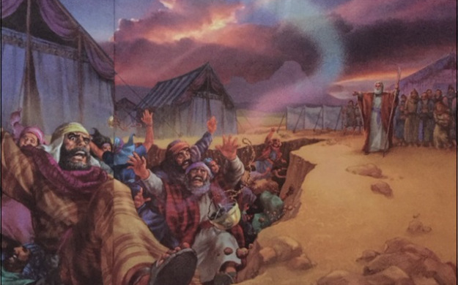
可拉一党的叛逆
可拉 ，大坍与亚比兰 ，民数记16 章

Slide 97
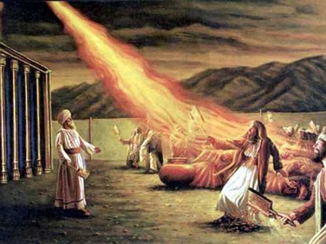
更多埋怨
“又有火从耶和华那里出来，把那献香的二百五十个人吞灭了。”
(民数记 16:35 新译本).

Slide 98

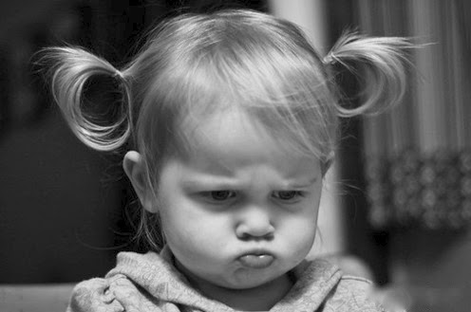
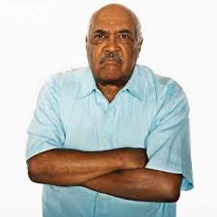


抱怨可以吗？
(毕竟，大多数诗篇不都是‘哀歌诗篇’吗？)

Slide 99
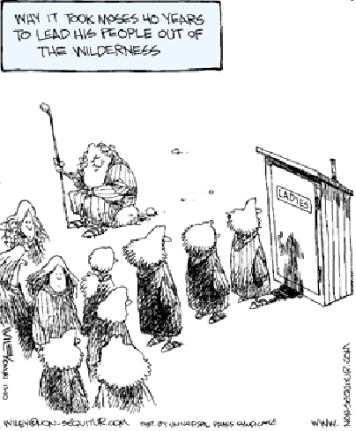
在旷野里的埋怨
保罗· 本话,旧约圣经游览,68
157a
经文
以色列的投诉
摩西的反应
神的回应
出 14:11
法老的军队
鼓励以色列信靠神
救以色列
出 15:24
苦水
向神呼求
水被"医治"
出 16:2
缺乏食物
职责以色列
提供吗哪
出 17:2
缺乏水
向神祷告
水从石头流出
民 11:1
神所供应的食物
生气和祷告
审判
民 14:2
摩西的领导
呼求以色列人,
向神祷告
审判
民 16:2
摩西的领导
斥责与祷告
审判
民 16:41
摩西
祷告
审判
民 20:2
摩西和缺乏水
职责以色列
击打磐石
供应水
民 21:4
摩西和吗哪
没有反应
审判

Slide 100
Slides on
民数记 17

Slide 101

格林多前11:27-29 (CNVS)
²⁷ 因此，无论甚么人若用不合适的态度吃主的饼，喝主的杯，就是得罪主的身体、主的血了。 ²⁸ 所以人应当省察自己，然后才吃这饼，喝这杯。 ²⁹ 因为那吃喝的人，如果不辨明是主的身体，就是吃喝定在自己的身上的罪了。
Notes:
101

Slide 102
格林多前11:30-32 (CNVS)
³⁰ 因此，你们中间有许多人是软弱的，患病的，而且死了（“死了”直译作“睡了”）的也不少。 ³¹ 我们若仔细省察自己，就不会受审判了。 ³² 然而我们被主审判的时候，是受他的管教，免得和世人一同被定罪。
Notes:
102

Slide 103
Slides on
民数记 18

Slide 104
Slides on
民数记 19

Slide 105

The Red Heifer
纯红的母牛
用于净化的纯洁母牛(民数记 19:1-5)
Notes:
民数记：19:1-5
1耶和华晓谕摩西、亚伦说： 2「耶和华命定律法中的一条律例乃是这样说：你要吩咐以色列人，把一只没有残疾、未曾负轭、纯红的母牛牵到你这里来， 3交给祭司以利亚撒；他必牵到营外，人就把牛宰在他面前。 4祭司以利亚撒要用指头蘸这牛的血，向会幕前面弹七次。 5人要在他眼前把这母牛焚烧；牛的皮、肉、血、粪都要焚烧。

Slide 106
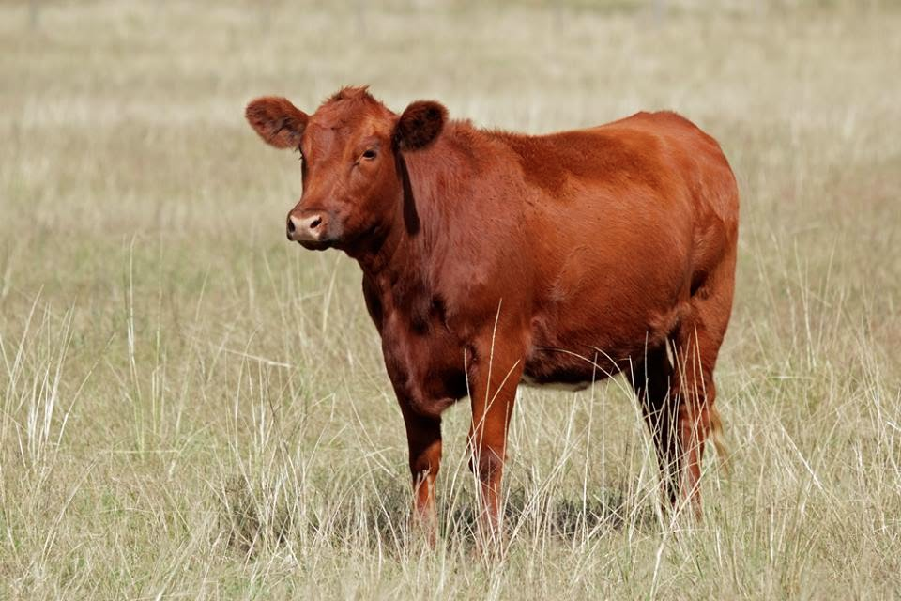
红母牛
Holy cow!
用于净化的纯洁母牛(民数记 19:1-5)
Notes:
Num. 19:1 The Lord said to Moses and Aaron, ² “Here is another legal requirement commanded by the Lord: Tell the people of Israel to bring you a red heifer, a perfect animal that has no defects and has never been yoked to a plow. ³ Give it to Eleazar the priest, and it will be taken outside the camp and slaughtered in his presence. ⁴ Eleazar will take some of its blood on his finger and sprinkle it seven times toward the front of the Tabernacle. ⁵ As Eleazar watches, the heifer must be burned—its hide, meat, blood, and dung. ⁶ Eleazar the priest must then take a stick of cedar, a hyssop branch, and some scarlet yarn and throw them into the fire where the heifer is burning.
1耶和华晓谕摩西、亚伦说： 2「耶和华命定律法中的一条律例乃是这样说：你要吩咐以色列人，把一只没有残疾、未曾负轭、纯红的母牛牵到你这里来， 3交给祭司以利亚撒；他必牵到营外，人就把牛宰在他面前。 4祭司以利亚撒要用指头蘸这牛的血，向会幕前面弹七次。 5人要在他眼前把这母牛焚烧；牛的皮、肉、血、粪都要焚烧。 6祭司要把香柏木、牛膝草、朱红色线都丢在烧牛的火中。

Slide 107
Slides on
民数记 20

Slide 108
民数记
135
预备占领迦南地
先一代的预备
因不信而耽延
新一代的预备
1:1—10:10
10:11—25:18
26—36
神的信实
以色列的不信
神的信实
神的赐福
神的管教
神的赐福
以色列的委身
以色列的抱怨
以色列的委身
有序
无序
重整
西奈山
旷野
摩押
20 天
38年3个月零10天
约5个月
组织
(1-4)
成圣
(5:1-10:10)
往加低斯(10:11-
12:16)
往加低斯 罪
(13-14)
往旷野(15-19)
往摩押
(20-21)
在摩押的罪
(22-25)
预备土地
(26-27)
献祭与许愿
(28-30)
最终的预备 (31-36)

Slide 109

水从磐 石而出
(民20:8)

Slide 110
Slides on
民数记 21

Slide 111
游荡的路线
加低斯巴尼
何珥山
西奈山
Route of the Journey

Slide 112
更多的埋怨
加 低 斯 巴 尼 亞
何珥山
“他们从何珥山沿着到红海的路起行，要绕过以东地；众民因为这条路，心里烦躁， 就反抗 神和摩西，说：“你们为甚么把我们从埃及领上来，使我们死在旷野呢？这里没有粮食，又没有水，我们的心厌恶这淡薄的食物。”
(民 21:4-5 CNVS).
Route of the Journey

Slide 113

“于是耶和华打发火蛇进入人民中间；蛇咬他们，许多以色列人就死了。 ⁷ 人民来见摩西，说：“我们有罪了，因为我们出恶言攻击耶和华和你；求你向耶和华祷告，叫这些蛇离开我们。”于是摩西为众人祷告。” (民数记 21:6-7 CNVS).

Slide 114
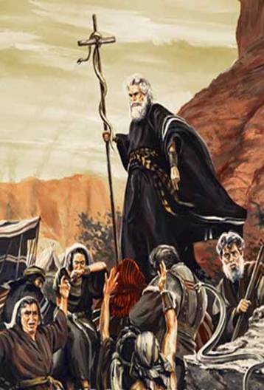
铜蛇
民数记 21

Slide 115
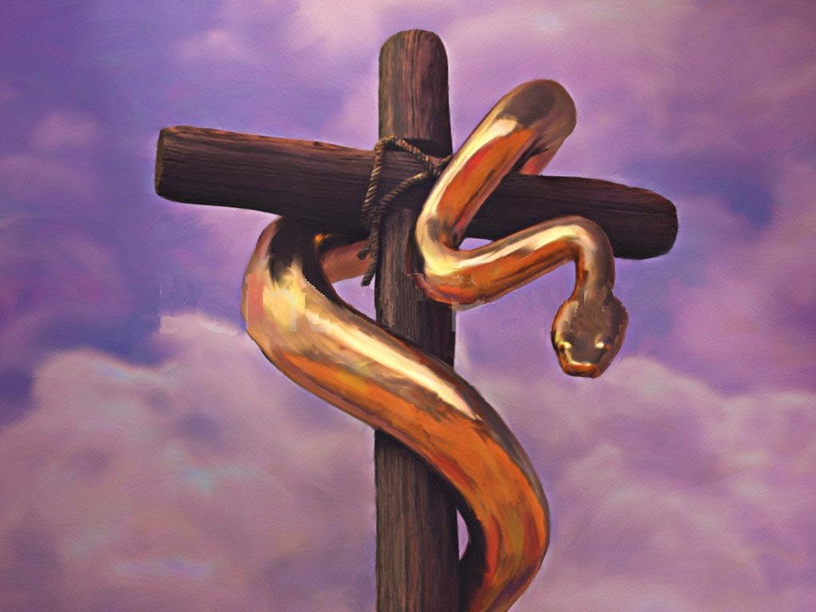

铜蛇
民数记 21

Slide 116
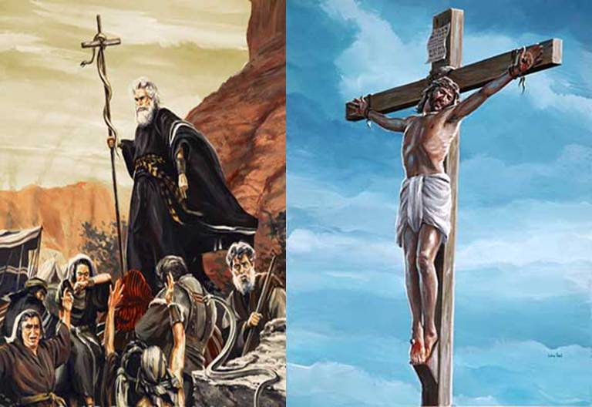
铜蛇
民数记 21

Slide 117
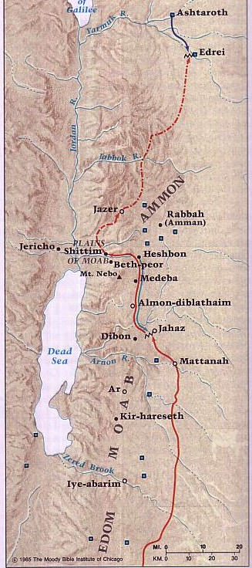
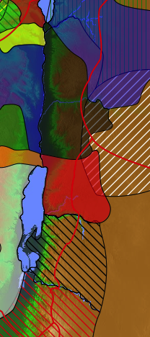
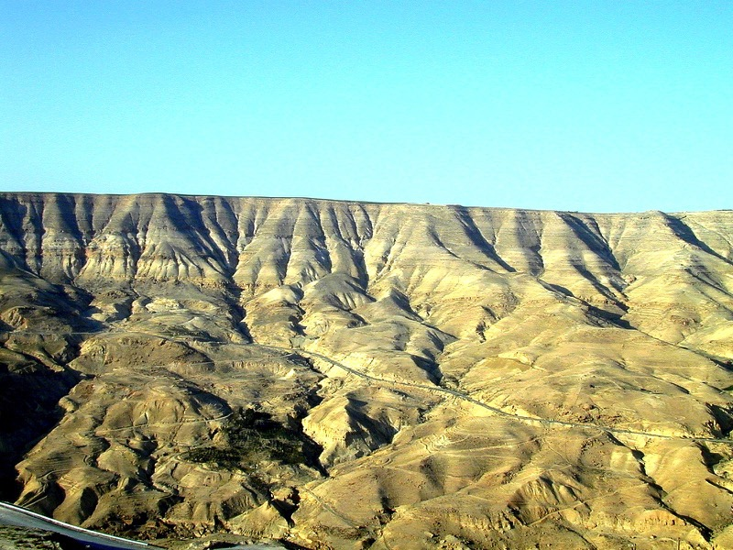
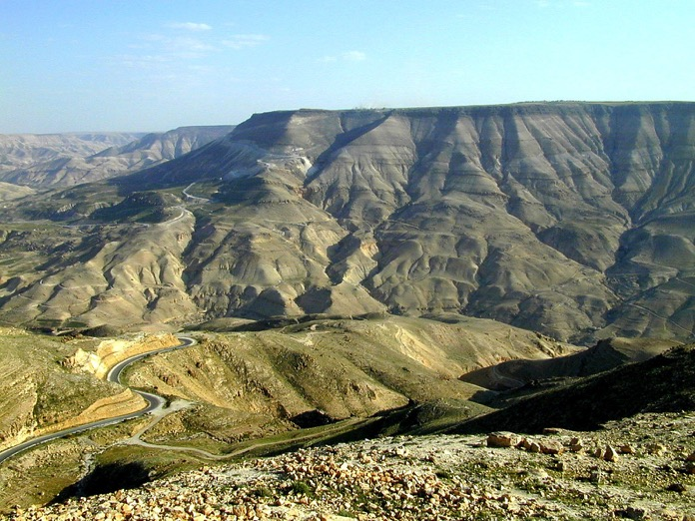
外约旦河
140
望向北
Jabbok River
Ammon
亚嫩峡谷将摩押与北方的国家分隔开来。
亚嫩河
摩押
望向南
以东
Beitzel, Moody Atlas, 1st ed., 94
血缘关系密切的邻国
Notes:
Num. 21:21 (NLT) The Israelites sent ambassadors to King Sihon of the Amorites with this message:
Num. 21:22 “Let us travel through your land. We will be careful not to go through your fields and vineyards. We won’t even drink water from your wells. We will stay on the king’s road until we have passed through your territory.”
Num. 21:23 But King Sihon refused to let them cross his territory. Instead, he mobilized his entire army and attacked Israel in the wilderness, engaging them in battle at Jahaz. ²⁴ But the Israelites slaughtered them with their swords and occupied their land from the Arnon River to the Jabbok River. They went only as far as the Ammonite border because the boundary of the Ammonites was fortified.
Num. 21:25 So Israel captured all the towns of the Amorites and settled in them, including the city of Heshbon and its surrounding villages. ²⁶ Heshbon had been the capital of King Sihon of the Amorites. He had defeated a former Moabite king and seized all his land as far as the Arnon River. ²⁷ Therefore, the ancient poets wrote this about him:
“Come to Heshbon and let it be rebuilt!
Let the city of Sihon be restored.
²⁸ A fire flamed forth from Heshbon,
a blaze from the city of Sihon.
It burned the city of Ar in Moab;
it destroyed the rulers of the Arnon heights.
²⁹ What sorrow awaits you, O people of Moab!
You are finished, O worshipers of Chemosh!
Chemosh has left his sons as refugees,
his daughters as captives of Sihon, the Amorite king.
³⁰ We have utterly destroyed them,
from Heshbon to Dibon.
We have completely wiped them out
as far away as Nophah and Medeba.”
Num. 21:31 So the people of Israel occupied the territory of the Amorites. ³² After Moses sent men to explore the Jazer area, they captured all the towns in the region and drove out the Amorites who lived there. ³³ Then they turned and marched up the road to Bashan, but King Og of Bashan and all his people attacked them at Edrei. ³⁴ The Lord said to Moses, “Do not be afraid of him, for I have handed him over to you, along with all his people and his land. Do the same to him as you did to King Sihon of the Amorites, who ruled in Heshbon.” ³⁵ And Israel killed King Og, his sons, and all his subjects; not a single survivor remained. Then Israel occupied their land.
21 以色列人差遣使者去见亚摩利人的王西宏，说： 22「求你容我们从你的地经过；我们不偏入田间和葡萄园，也不喝井里的水，只走大道，直到过了你的境界。」 23西宏不容以色列人从他的境界经过，就招聚他的众民出到旷野，要攻击以色列人，到了雅杂与以色列人争战。 24以色列人用刀杀了他，得了他的地，从亚嫩河到雅博河，直到亚扪人的境界，因为亚扪人的境界多有坚垒。 25以色列人夺取这一切的城邑，也住亚摩利人的城邑，就是希实本与希实本的一切乡村。 26这希实本是亚摩利王西宏的京城；西宏曾与摩押的先王争战，从他手中夺取了全地，直到亚嫩河。 27所以那些作诗歌的说：
你们来到希实本；
愿西宏的城被修造，被建立。
28因为有火从希实本发出，
有火焰出于西宏的城，
烧尽摩押的亚珥和亚嫩河邱坛的祭司。
29 摩押啊，你有祸了！
基抹的民哪，你们灭亡了！
基抹的男子逃奔，
女子被掳，交付亚摩利的王西宏。
30我们射了他们；
希实本直到底本尽皆毁灭。
我们使地变成荒场，直到挪法；
这挪法直延到米底巴。
31这样，以色列人就住在亚摩利人之地。 32摩西打发人去窥探雅谢，以色列人就占了雅谢的镇市，赶出那里的亚摩利人。 33以色列人转回，向巴珊去。巴珊王噩和他的众民都出来，在以得来与他们交战。 34耶和华对摩西说：「不要怕他！因我已将他和他的众民，并他的地，都交在你手中；你要待他像从前待住希实本的亚摩利王西宏一般。」 35于是他们杀了他和他的众子，并他的众民，没有留下一个，就得了他的地。

Slide 118
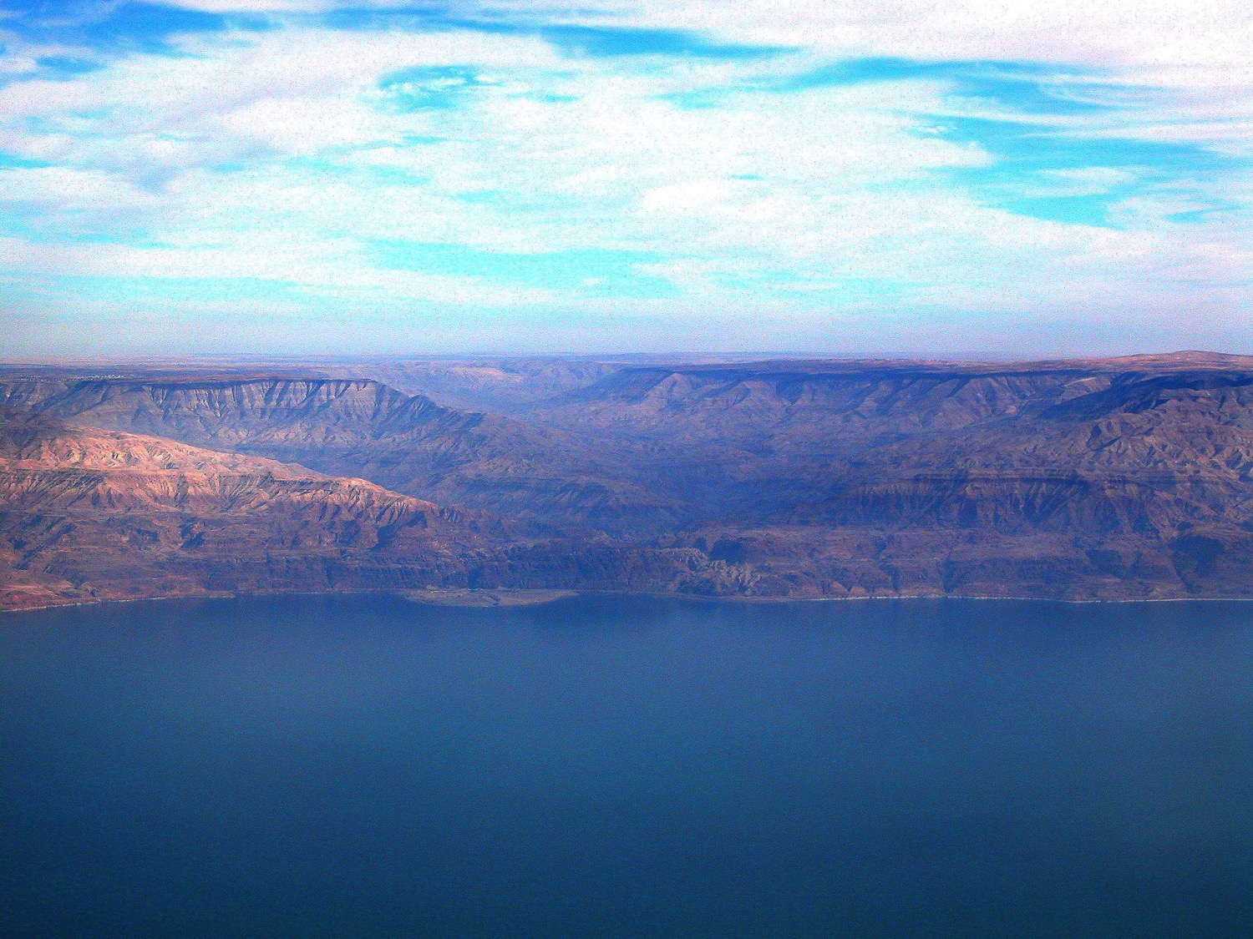
哪哈啦
(亚嫩河)
从西部上空俯瞰死海

Slide 119
跨约旦事件
140
以得来
噩王国
亚扪
战胜西宏王与噩王（民 21章)
巴勒虽要咒诅临到以色列，巴兰却祝福以色列 （民 22-24 章)
西宏王国
雅杂
摩押
以东
Beitzel, Moody Atlas, 1st ed., 94
血缘关系密切的邻国

Slide 120
Slides on
民数记 22

Slide 121
民数记
135
预备占领迦南地
先一代的预备
因不信而耽延
新一代的预备
1:1—10:10
10:11—25:18
26—36
神的信实
以色列的不信
神的信实
神的赐福
神的管教
神的赐福
以色列的委身
以色列的抱怨
以色列的委身
有序
无序
重整
西奈山
旷野
摩押
20 天
38年3个月零10天
约5个月
组织
(1-4)
成圣
(5:1-10:10)
往加低斯(10:11-
12:16)
往加低斯 罪
(13-14)
往旷野(15-19)
往摩押
(20-21)
在摩押的罪
(22-25)
预备土地
(26-27)
献祭与许愿
(28-30)
最终的预备 (31-36)

Slide 122
Transjordan Events
140
亚扪
摩押
巴勒（摩押王）觉得边境上以色列人众多，令他感到威胁
以东
Beitzel, Moody Atlas, 1st ed., 94
血缘关系密切的邻国

Slide 123

巴兰的故事（民数记22-24）
140
巴勒
摩押王
巴兰
异教徒的先知
Beitzel, Moody Atlas, 1st ed., 94
Notes:
Num. 22:1 Then the people of Israel traveled to the plains of Moab and camped east of the Jordan River, across from Jericho. ² Balak son of Zippor, the Moabite king, had seen everything the Israelites did to the Amorites. ³ And when the people of Moab saw how many Israelites there were, they were terrified. ⁴ The king of Moab said to the elders of Midian, “This mob will devour everything in sight, like an ox devours grass in the field!” So Balak, king of Moab, ⁵ sent messengers to call Balaam son of Beor, who was living in his native land of Pethor near the Euphrates River. His message said:
1 以色列人起行，在摩押平原、约旦河东，对着耶利哥安营。
2 以色列人向亚摩利人所行的一切事，西拨的儿子巴勒都看见了。 3摩押人因以色列民甚多，就大大惧怕，心内忧急， 4对米甸的长老说：「现在这众人要把我们四围所有的一概舔尽，就如牛舔尽田间的草一般。」那时西拨的儿子巴勒作摩押王。 5他差遣使者往大河边的毗夺去，到比珥的儿子巴兰本乡那里，召巴兰来，说：「有一宗民从埃及出来，遮满地面，与我对居。

Slide 124
Transjordan Events
巴勒雇佣异教先知巴兰诅咒以色列
140
亚扪
巴兰反而祝福以色列（《民数记》22-24）！
Moab
巴勒（摩押王）觉得边境上以色列人众多，令他感到威胁
Edom
Beitzel, Moody Atlas, 1st ed., 94
Neighboring nations related by blood
Notes:
Num. 22:6 “Look, a vast horde of people has arrived from Egypt. They cover the face of the earth and are threatening me. Please come and curse these people for me because they are too powerful for me. Then perhaps I will be able to conquer them and drive them from the land. I know that blessings fall on any people you bless, and curses fall on people you curse.”
6这民比我强盛，现在求你来为我咒诅他们，或者我能得胜，攻打他们，赶出此地。因为我知道，你为谁祝福，谁就得福；你咒诅谁，谁就受咒诅。」

Slide 125
跨约旦事件
140
以得来
噩王国
亚扪
战胜西宏王与噩王（民 21章)
巴勒虽要咒诅临到以色列，巴兰却祝福以色列 （民 22-24 章)
西宏王国
雅杂
摩押
以东
Beitzel, Moody Atlas, 1st ed., 94
血缘关系密切的邻国

Slide 126


Balaam
巴兰
民 22-24 章

Slide 127
Slides on
民数记 23

Slide 128

巴兰的预言
140
巴勒无法使上帝咒骂以色列—巴兰的祝福
(民数记 22–24)
Beitzel, Moody Atlas, 1st ed., 94

Slide 129
关键节
135
惩戒 —“这些人虽看见我的荣耀、和我在埃及与旷野所行的神迹、仍然试探我这十次、
不听从我的话、他们断不得看见我向他们的祖宗所起誓应许之地…” (民 14:22-23)
赐福 —“神非人、必不致说谎、也非人子、必不致后悔．他说话岂不照着行呢、他发言岂不要成就呢。 我奉命祝福、 神也曾赐福、此事我不能翻转。”
(民 23:19-20)

Slide 130
Slides on
民数记 24

Slide 131
彼得后书 2:15-16
他们离弃正路，就走差了，随从比珥之子巴兰的路。巴兰就是那贪爱不义之工价的先知，他却为自己的过犯受了责备；那不能说话的驴以人言拦阻先知的狂妄。

Slide 132
Slides on
民数记 25

Slide 133
跨约旦事件
140
战胜西宏王与噩王（民 21章)
巴勒使咒诅临到以色列不成，- 巴兰祝福以色列 （民 22-24 章)
巴勒成功地使以色列背弃神 – 在伯毘珥的淫乱 （民 25 章）
伯毘珥
Beitzel, Moody Atlas, 1st ed., 94

Slide 134
犹大书 11
他们有祸了！因为走了该隐的道路，又为利往巴兰的错谬里直奔，并在可拉的背叛中灭亡了。

Slide 135


巴兰的预言 (民数记 22–24)
140
巴勒在毗珥以放纵情欲的事使以色列人转离神 (民数记 25)
Beitzel, Moody Atlas, 1st ed., 94

Slide 136
启示录 2:14-15
然而，有几件事我要责备你：因为在你那里有人服从了巴兰的教训；这巴兰曾教导巴勒将绊脚石放在以色列人面前，叫他们吃祭偶象之物，行姦淫的事。 你那里也有人照样服从了尼哥拉一党人的教训。

Slide 137

上帝通过他人的失败来教导我们。

Slide 138

有时婚姻会失败，所以......

Slide 139

...祖父母再次成为父母

Slide 140
救赎与成圣
121a
人的角色
神的回应
信心的生命
恢复与神的关系
旧约
信靠神的逾越羊羔
前往迦南
献祭
(赎罪 , 赎愆 )
出埃及记
类型
|
原型
类型
|
原型
类型
|
原型
类型
|
原型
新约
信靠基督为神的羔羊
救赎
成长
认罪
(1 约1:9)
地位上的成圣
生活上的成圣
Notes:
140
OP-04-Num-140
OS-04-Num-194

Slide 141

神施加的管教

Slide 142


亚拿尼亚和撒非拉
使徒行传 5

Slide 143

奖励可以丢失！
“请注意，你不要失去我们所努力的工，要勤奋，使你收到满足的赏赐。”（约翰二书第8节NLT）
"I have given you an open door that no one can shut" (3:8)

Slide 144

有至于死的罪 (约壹 5:16-17 CNVS)
“如果有人看见弟兄犯了不至于死的罪，他就要祈求， 神必因他的缘故，把生命赐给那些犯了不至于死的罪的人；有至于死的罪，我不说他应当为那罪祈求。 一切不义都是罪，但也有不至于死的罪。”

Slide 145
Slides on
民数记 26

Slide 146
神如何预备我们来侍奉祂?

Slide 147
I.神整顿我们以成圣。
民数记 1:1–10:10

Slide 148
II.神警告我们不信的代价。
预备
灾难来临
民数记 10:11–25:18

Slide 149

III.神奖赏我们的信实。
民数记 26–36
Notes:
The LORD will return to us far more than we ever gave him in our service.

Slide 150
论点
136
利未记记载以色列国的敬拜，
而民数记则记载以色列国与神的同行
神预备以色列行在与神所立的约中 (1-10:10)。
神忠于他所立的约，所以他预备了新的一代进迦南地 (26-36章)。
可是以色列民因着他们的不信，延迟进入迦南地的时间 (10:11- 25:18)。
圣经的叙述不断地将神的信实与民的不信来对照

Slide 151
主题
135
预备占领迦南地
民数记

Slide 152
民数记
135
预备占领迦南地
先一代的预备
因不信而耽延
新一代的预备
1:1—10:10
10:11—25:18
26—36
神的信实
以色列的不信
神的信实
神的赐福
神的管教
神的赐福
以色列的委身
以色列的抱怨
以色列的委身
有序
无序
重整
西奈山
旷野
摩押
20 天
38年3个月零10天
约5个月
组织
(1-4)
成圣
(5:1-10:10)
往加低斯(10:11-
12:16)
往加低斯 罪
(13-14)
往旷野(15-19)
往摩押
(20-21)
在摩押的罪
(22-25)
预备土地
(26-27)
献祭与许愿
(28-30)
最终的预备 (31-36)

Slide 153
旷野中人口的变化
140
支派
民数记1章 (主前1444年) 游荡开始
民数记26章 (主前1406)游荡结束
增加
(减少)
流便
46,500
43,730
(2,770)
西缅
59,300
22,200
(37,100)
迦得
45,650
40,500
(5,150)
犹大
74,600
76,500
1,900
以萨迦
54,400
64,300
9,900
西布伦
57,400
60,500
3,100
以法莲
40,500
32,500
(8,000)
玛拿西
32,200
52,700
20,500
便雅悯
35,400
45,600
10,200
但
62,700
64,400
1,700
亚设
41,500
53,400
11,900
拿弗他利
53,400
45,400
(8,000)
总数
603,550
601,730
(1,820)
Notes:
153

Slide 154

部落的人口
171
亚设
53,400
拿弗他利
45,400
民数记 26
约书亚 13:1–19:48
西布伦
60,500
玛拿西
以萨迦
64,300
玛拿西
52,700
利未
23,000
Spread Throughout Israel
迦得
40,500
以法莲
32,500
但
64,400
便雅悯
45,600
流本
43,730
犹大
76,500
西缅
22,200

Slide 155
Slides on
民数记 27

Slide 156
民数记
135
预备占领迦南地
先一代的预备
因不信而耽延
新一代的预备
1:1—10:10
10:11—25:18
26—36
神的信实
以色列的不信
神的信实
神的赐福
神的管教
神的赐福
以色列的委身
以色列的抱怨
以色列的委身
有序
无序
重整
西奈山
旷野
摩押
20 天
38年3个月零10天
约5个月
组织
(1-4)
成圣
(5:1-10:10)
往加低斯(10:11-
12:16)
往加低斯 罪
(13-14)
往旷野(15-19)
往摩押
(20-21)
在摩押的罪
(22-25)
预备土地
(26-27)
献祭与许愿
(28-30)
最终的预备 (31-36)

Slide 157
Slides on
民数记 28

Slide 158

特殊的献祭 (民 28:1-15)
介绍 (1-2)
日常 (3-8)
安息 (9-10)
每月 (11-15)

Slide 159
Slides on
民数记 29

Slide 160

民数记28-29
节日
134
1 尼散月
2 以珥月
3 西湾月
4 搭模斯月
5 埃波月
6 以禄月
7 提斯利月
8 马西班月
9 基斯流月
10 提别月
11 细罢特月
12 亚达月
(逾越节)
救赎
(无酵节)
分别
(初熟节)
复活
冬季
夏季
(五旬节)
圣灵
国度
(住棚节)
悔改
(赎罪日)
被提
(吹角节)
三个朝圣的节日

Slide 161
Slides on
民数记 30

Slide 162
民数记
135
预备占领迦南地
先一代的预备
因不信而耽延
新一代的预备
1:1—10:10
10:11—25:18
26—36
神的信实
以色列的不信
神的信实
神的赐福
神的管教
神的赐福
以色列的委身
以色列的抱怨
以色列的委身
有序
无序
重整
西奈山
旷野
摩押
20 天
38年3个月零10天
约5个月
组织
(1-4)
成圣
(5:1-10:10)
往加低斯(10:11-
12:16)
往加低斯 罪
(13-14)
往旷野(15-19)
往摩押
(20-21)
在摩押的罪
(22-25)
预备土地
(26-27)
献祭与许愿
(28-30)
最终的预备 (31-36)

Slide 163
Slides on
民数记 31

Slide 164

最后的预备
(31-36 章)
以色列
的部落边界
拿弗他利
亚设
成功跨过约旦河 (31-32)
  米甸 (31)
西布伦
玛拿西
以萨迦
玛拿西
迦得
以法莲
但
便雅悯
流本
犹大
西缅

Slide 165
Slides on
民数记 32

Slide 166
最后的预备
(31-36 章)
东部
的部落
成功跨过约旦河 (31-32)
  米甸 (31)
  地业 (32)
玛拿西
迦得
流本

Slide 167
Slides on
民数记 33

Slide 168
最后的预备
(31-36 章)
东部
的部落
成功跨过约旦河 (31-32)
  米甸 (31)
  地业 (32)
游荡的总结 (33:1-49)
迦南四境之地 (33:50-36:13)
  地业(33:50-34:29)
玛拿西
迦得
流本

Slide 169
Slides on
民数记 34

Slide 170

应许之地
531e
叙利亚
黎巴嫩
以色列
约旦
India
埃及
创世记 15:18
就在那时候，耶和华与亚伯兰立约说：“我已经把这地赐给你的后裔了，就是从埃及河直到幼发拉底河之地 ”(新译本)
Notes:
God’s promised land stretched northeard from the small wadi of Egypt south in the Sinai to the large Euphrates River in the far north—a HUGE piece of real estate! When today’s boundaries are placed over this land we can see the struggle modern Israel has to claim land from Egypt, Lebanon, Syria and possibly even Jordan on the other side of the Jordan River.

Slide 171
摩西的应许之地边界（民数记 34）
531e
叙利亚
黎巴嫩
以色列
约旦
埃及
Notes:
God’s promised land stretched northeard from the small wadi of Egypt south in the Sinai to the large Euphrates River in the far north—a HUGE piece of real estate! When today’s boundaries are placed over this land we can see the struggle modern Israel has to claim land from Egypt, Lebanon, Syria and possibly even Jordan on the other side of the Jordan River.
上帝应许之地从埃及南部的一个小溪往北延伸到西奈，再到遥远北部的大幼发拉底河——一块巨大的土地！当今天的边界覆盖在这片土地上时，我们可以看到现代以色列在从埃及、黎巴嫩、叙利亚，甚至可能是约旦河对岸的约旦争取土地时所面临的斗争。

Slide 172

最后的准备(31–36)
东部的部落
约旦河东定居(31–32)
  米甸人(31)
  遗产 (32)
游荡概要(33:1-49)
迦南地的定义（33:50–36:13）
➤ 继承（33:50–34:29）
玛拿西
迦得
流便
摩押
以东

Slide 173
Slides on
民数记 35

Slide 174
最后的预备
(31-36 章)
以色列
的部落边界
拿弗他利
亚设
成功跨过约旦河 (31-32)
  米甸 (31)
  地业 (32)
游荡的总结 (33:1-49)
迦南四境之地 (33:50-36:13)
  地业(33:50-34:29)
  利未人的城邑 (35)
西布伦
玛拿西
以萨迦
玛拿西
迦得
以法莲
但
便雅悯
流本
犹大
西缅

Slide 175

48 利未人的城邑
171a
6 逃城
民数记 35

Slide 176


逃城
142
以色列生活在一种游牧文化中，家庭成员会对犯错的家人进行个人报复（血仇）。
然而，这个国家还没有准备好通过客观的村庄议会（民法）进行法律程序。
因此，上帝设立了一个中间步骤，即六个附近的城市，误杀人的人可以逃到那里。
基低斯
戈兰
拉末
示剑
比悉
希伯伦
民数记 35;
约书亚 20:1-9
Notes:
"The idea of providing cities of refuge (Josh. 20:1-9) for capital offenses is rooted in the tension between customary tribal law (retaliation or revenge, in which the blood relative is obligated to execute vengeance) and civil law (carried out less personally by an assembly according to a standard code of justice)" (The Bible Visual Resource Book, 35).
为重大罪行提供避难城的概念（约书亚记 20:1-9）根源于部落习惯法（报复或复仇，血亲有义务执行复仇）与民事法律（由一个根据标准正义代码进行审判的集会较为非个人地执行）之间的紧张关系。”（《圣经视觉资源书》，第35页）

Slide 177
最后的预备
(31-36 章)
以色列
的部落边界
拿弗他利
亚设
成功跨过约旦河 (31-32)
  米甸 (31)
  地业 (32)
游荡的总结 (33:1-49)
迦南四境之地 (33:50-36:13)
  地业(33:50-34:29)
  利未人的城邑 (35)
  众女儿 (36)
西布伦
玛拿西
以萨迦
玛拿西
迦得
以法莲
但
便雅悯
流本
犹大
西缅

Slide 178
Slides on
民数记 36

Slide 179


西罗非哈的
女儿们 (民 36)
玛拉
挪阿
得撒
密迦
曷拉

Slide 180
民数记故事的终点
摩押
加低斯巴尼
何珥山
西奈山
Notes:
180

Slide 181

当你顺从时，上帝将继续引导你
Notes:
Death came to defiant believers in the OT, so discipline at least this severe would come to rejecting the Christ they knew (10:28-31).
在旧约中，违背信仰的信徒会遭受死亡，因此，对那些拒绝他们所认识的基督的人，至少会有同样严厉的惩罚（希伯来书 10:28-31）。

Slide 182

你真的怀疑上帝会忘记奖励你吗？

Slide 183


在新约里的皇冠
不可朽坏
历代志上 9:25
希望
帖撒罗尼迦书2:19
公义
提摩太后书. 4:8
生命
雅各书 1:12;
启示录 2:10
荣耀
彼得前书5:4
Notes:
Rick Griffith, Eschatology notes, 189
2. What is the nature of the heavenly rewards? What will these rewards be like?
a. Rewards of Possession
1) Five crowns (stephanos) are noted as personal possessions in heaven (cf. p. 76). These crowns are not kingly crowns (diadems) but victor’s wreaths made of vines or leaves (or even gold and silver in the form of a garland or wreath):
An incorruptible crown is for those who master their flesh (1 Cor. 9:25).
A crown of hope or joy is for those who bore fruit in others’ lives for Christ (1 Thess. 2:19). This is sometimes called the soul-winner’s crown.
A crown of life is for believers who patiently endure trials and suffering (James 1:12; Rev. 2:10).
A crown of glory rewards spiritual shepherds who feed the flock (1 Pet. 5:4).
A crown of righteousness is for one longing for Christ’s return (2 Tim. 4:8).
b. Rewards of Responsibility (cf. W. A. Criswell and Paige Patterson, Heaven, 208-14)
1) In Luke 19:11-27 (Parable of the Ten Minas) Jesus taught that before going on a journey, a nobleman gave each of his ten servants the same amount of money—one mina each. Upon returning, the master rewarded each accordingly with differing degrees of responsibility based on their faithfulness.
2) Matthew 25:14-30 (Parable of the Talents) records a similar story, except each man received a different amount of money to invest for his master (the one who buried his master’s money depicts an unsaved man, v. 30). This parable also depicts varying degrees of reward: “His master replied, ‘Well done, good and faithful servant! You have been faithful with a few things; I will put you in charge of many things. Come and share your master’s happiness’” (v. 21).
2) We too often view ownership as sinful, though this is not scriptural.
a) As joint-heirs with Christ (Rom. 8:17; Heb. 1:2), we own what He owns! This is joint-ownership in a communal sense but “to deny private property inevitably ends in denying privacy” (Gilmore, 302) much like the mystical idea of blending into the “Total One.” Ownership in heaven will not include the sinful possessiveness of earth.
b) We have a heavenly inheritance which is “imperishable and undefiled, and will not fade away, reserved in heaven for you” (1 Pet. 1:4 NASB).
3. However, a recent article argues against levels of reward (Craig L. Blomberg, “Degrees of Reward in the Kingdom of Heaven?” Journal of the Evangelical Theological Society 35 [June 1992]: 159-72). He provides some interesting thoughts:
a. The vineyard worker parable teaches that each worker received the same pay no matter how long he worked (Matt. 20:1-16). This teaches that all believers are rewarded equally since all receive pay by grace. The ending, “the last shall be first, and the first, last” (v. 16), means that all positions in heaven are interchangeable.
Response: Do they indeed receive pay by grace? In each case the pay was for work, not faith. The main point that “the last shall be first, and the first, last” (v. 16) may better indicate that God’s system of ranking people in heaven differs from that which man uses on earth.
b. Scholars do not agree on the form these differing heavenly rewards will take. Suggestions include capacity for service, added responsibilities, degree of bliss, possessions, and an enriched relationship with God.
Response: Our ignorance of the type of reward does not deny its existence (see preceding discussion for more details on types of reward).
c. If heaven is perfection, how can there be varying degrees of perfection?
Response: This may seem inappropriate from our vantage point since we are not God, but he has made many perfect things which differ in quality even in our present world. For example, plants are perfectly made yet less durable than jewels.
d. Blomberg considers passages generally used to teach rewards not convincing.
1) The crown passages speak of the reward of eternal life itself, not something in addition to it (1 Cor. 9:25; 1 Thess. 2:19; 2 Tim. 4:8; Jas. 1:12; 1 Pet. 5:4). [But this does not seem to be the normal reading of each passage.]
2) The texts about those who are the “least” or “greatest” relate only to the “present aspects of the kingdom” (Matt. 5:19; 11:11; 18:4; Mark 9:34-35; Luke 9:48). [No, for people here are compared with the least of the people there.]
3) The quality of each man’s works and their rewards (1 Cor. 3:11-15) relates to degree of shame or satisfaction at the judgment (cf. 1 John 2:28), not the lasting results of it which persist for all time in an everlasting hierarchy. [Even this is not correct, since verse 14 declares that “if what he has built survives, he will receive his reward.” It is true that the nature of the reward is not stated, so the belief that it is merely momentary satisfaction may be true or false—no one knows. However, 2 Corinthians 5:10 does indicate that each will be judged for his deeds and “will receive what is due him.”]
Other arguments of Blomberg should be considered. This article is worth reading. Perhaps we need to re-evaluate long-held views in this area.
____________
OS-04-Numbers-243
SA-15-Inheritance-13
里克·格里菲斯(Rick Griffith)末世论笔记，第189页 2. 天上的奖赏是什么性质的？这些奖赏会是什么样的？
a. 拥有的奖赏
天上有五顶冠冕（stephanos）被认为是个人的财产（参见第76页）。这些冠冕不是王冠（diadem），而是用葡萄藤或树叶（甚至是金或银）做成的胜利花环或花冠：
一个不可朽坏的冠冕是给那些控制自己肉体的人（哥林多前书9:25）。 一个希望或喜乐的冠冕是给那些在他人生命中为基督结出果实的人（帖撒罗尼迦前书2:19）。这有时被称为灵魂得救者的冠冕。 一个生命的冠冕是给那些耐心忍受试炼和痛苦的信徒（雅各书1:12；启示录2:10）。 一个荣耀的冠冕是奖励那些喂养羊群的属灵牧者（彼得前书5:4）。 一个公义的冠冕是给那些渴望基督再临的人（提摩太后书4:8）。
b. 责任的奖赏（参见W. A. Criswell和Paige Patterson，《天堂》，第208-214页）
在路加福音19:11-27（十弥那的比喻）中，耶稣教导说，在离开前，一个贵族给了他的十个仆人每人一弥那。回来的时候，主人根据他们的忠诚度分别给予不同程度的责任奖赏。
马太福音25:14-30（才干的比喻）记录了一个类似的故事，只不过每个人收到的投资资金不同（那个把主人的钱埋起来的人代表一个未得救的人，第30节）。这个比喻也描绘了不同程度的奖赏：“主人说，‘好，你这又良善又忠心的仆人，你在不多的事上有忠心，我要把许多事派你管理。你可以进来享受你主人的快乐’”（第21节）。
我们常常认为拥有是有罪的，尽管这并不符合圣经。
a) 作为基督的共同继承人（罗马书8:17；希伯来书1:2），我们拥有他所拥有的一切！这在共拥有的意义上是共同拥有，但“否认私有财产必然会导致否认隐私”（Gilmore，第302页），就像混合成“整体一”的神秘理念一样。天堂中的拥有将不会包括地球上的罪恶占有欲。
b) 我们有一个天上的产业，这产业是“不能朽坏、不能玷污、不能衰残，为你们存留在天上的”（彼得前书1:4，NASB）。
然而，最近的一篇文章反对不同级别的奖赏（Craig L. Blomberg，“天国中奖赏的程度？”，《福音神学学会期刊》35 [1992年6月]：159-172）。他提供了一些有趣的观点：
a. 葡萄园工人的比喻教导我们每个工人无论工作时间长短都得到相同的报酬（马太福音20:1-16）。这教导我们所有信徒都同样得到奖赏，因为所有报酬都是靠恩典获得的。结尾部分，“在后的将要在前，在前的将要在后”（第16节），意味着天上的所有位置是可以互换的。
回应：他们确实是靠恩典得到报酬吗？在每种情况下，报酬都是为工作而不是为信心。主要观点“在后的将要在前，在前的将要在后”（第16节）可能更好地表明神在天上排列人的系统与人类在地球上使用的系统不同。
b. 学者们对这些不同的天上奖赏的形式没有达成一致意见。建议包括服务能力、增加的责任、幸福的程度、财产和与神的丰富关系。
回应：我们对奖赏类型的无知并不否认它的存在（参见前面的讨论以获取更多关于奖赏类型的详细信息）。
c. 如果天堂是完美的，怎么会有不同程度的完美呢？
回应：从我们的角度来看这可能显得不合适，因为我们不是神，但他在我们目前的世界中也创造了许多不同质量的完美事物。例如，植物被完美地创造出来，但它们比珠宝更不耐用。
d. 布隆伯格认为通常用来教导奖赏的经文不令人信服。
冠冕的经文讲的是永生本身的奖赏，而不是额外的奖赏（哥林多前书9:25；帖撒罗尼迦前书2:19；提摩太后书4:8；雅各书1:12；彼得前书5:4）。[但这似乎并不是每段经文的通常解释。]
关于那些“最小的”或“最大的”的经文仅涉及“天国的现今方面”（马太福音5:19；11:11；18:4；马可福音9:34-35；路加福音9:48）。[不，因为这里的人们与那里的最小者进行了比较。]
每个人作品的质量及其奖赏（哥林多前书3:11-15）涉及在审判时的羞愧或满意程度（参见约翰一书2:28），而不是永久持续的结果，这将持久存在于永恒的等级制度中。[即使这也不正确，因为第14节宣告“如果他所建造的工程存得住，他就要得赏赐。”奖赏的性质没有说明，所以相信这仅仅是瞬间的满意度可能是对的也可能是错的——没有人知道。然而，哥林多后书5:10确实表明每个人将因其行为受到审判并“将得到应得的报应。”]
布隆伯格的其他论点也应被考虑。本文值得一读。也许我们需要重新评估这一领域中长期持有的观点。

Slide 184

祂应许持守的赏赐 (启示录 3:11b).
"我必快来！ 你要持守你所有的， 不要让人拿走你的冠冕。" (新译本)
Notes:
OP-04-Num-185
OS-04-Num-244

Slide 185
神如何预备我们来侍奉祂?

Slide 186

民数记
信息声明
135
41
透过神信实预备以色列民进迦南与他们在旷野背信悖逆的对照，教导以色列人神是透过信靠神的一代人来无条件实现与亚伯拉罕之约。

Slide 187
中心思想
神通过整顿、警告和奖赏来装备我们作工
民数记

Slide 188
I.神整顿我们以成圣。
民数记 1:1–10:10

Slide 189
II.神警告我们不信的代价。
预备
灾难来临
民数记 10:11–25:18

Slide 190
III.神奖赏我们的信实。
民数记 26–36
Notes:
The LORD will return to us far more than we ever gave him in our service.

Slide 191

应用
135
我们作为信徒需要明白，神已经为我们提供了去遵循神旨意所需的一切事情。可是，不顺服的行为会受到惩戒。
无论经由我们或者不经由我们，神的旨意都会被成就
我们是委身于神的还是时常抱怨的人？

Slide 192

预备好! 神此刻正在如何引导或警告你?
祂怎样说, “走这条路”?
祂怎样说, “不要走那条路”?

Slide 193
Black

Slide 194


圣经阐释 • BibleStudyDownloads.org
免费获得该讲解!
圣经学习下载
你需要更好地了解圣经吗？谁不需要呢？BibleStudyDownloads （圣经学习下载）为神学生和教师们提供了从 创世纪 到 启示录的 30万份 可编辑的免费PowerPoint和Word文件。
本网站的大部分资料由Dr. Rick Griffith 博士设计，他从1991年到2021年在新加坡神学院教授圣经、神学和讲道学，现在是约旦福音神学院的圣经释经教授。
圣经学习下载
Notes:
BE Bible Exposition—Chinese

